Slide 1
ГОДОВОЙ ОТЧЕТ
О работе Контрольно-счетной палаты муниципального образования Кореновский район за 2022 год

Slide 2
Штатная численность Контрольно-счетной палаты в 2022 году изменилась, введена должность инспектора, общая штатная численность палаты составила 6 (шесть) человек
В соответствии с решением Совета муниципального образования Кореновский район от 24 ноября 2021 года № 153 «О бюджете муниципального образования Кореновский район на 2022 год и плановый период 2023 и 2024 годов» Палате были выделены средства районного бюджета и бюджетов поселений в сумме 5 621,5 тысяч рублей, использовано 100% выделенных средств

Slide 3
Контрольная деятельность
Всего проведено 24 контрольных мероприятий, проверено эффективное и целевое расходование бюджетных средств на сумму 983 652,2 тысяч рублей, стоимость проверенного имущества составила 249 914,6 тысяч рублей.
Проверками охвачены 5 учреждений образования (МОБУ СОШ№3, МОБУ СОШ № 2, МОБУ СОШ №8, МОАНУ СОШ № 17, МОБУ СОШ № 20, МОБУ СОШ №34, МОБУ ДО ДЮСШ № 1), 2 казненных учреждения (МКУ «ЦБ УО и К МО Кореновский район», МКУ «Централизованная бухгалтерия муниципальных учреждений Дядьковского сельского поселения Кореновского района»), 2 муниципальных унитарных предприятия (МУП «ЖКХ» Сергиевского сельского поселения Кореновского района, МУП Платнировского сельского поселения Кореновского района «Универсал»), 1 учреждение культуры (МБУК «Кореновский городской парк культуры и отдых») и администрация Журавского сельского поселения Кореновского района.

Slide 4
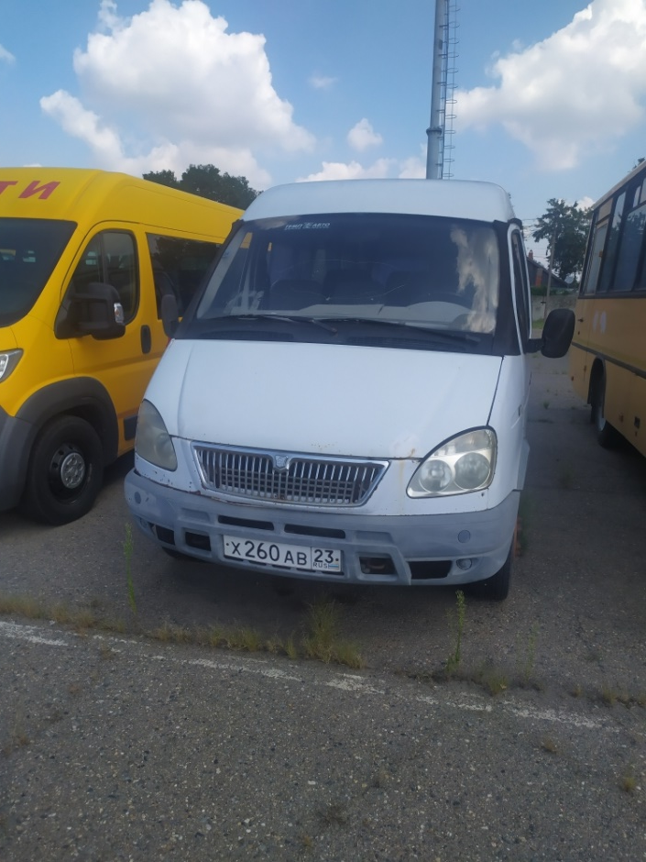
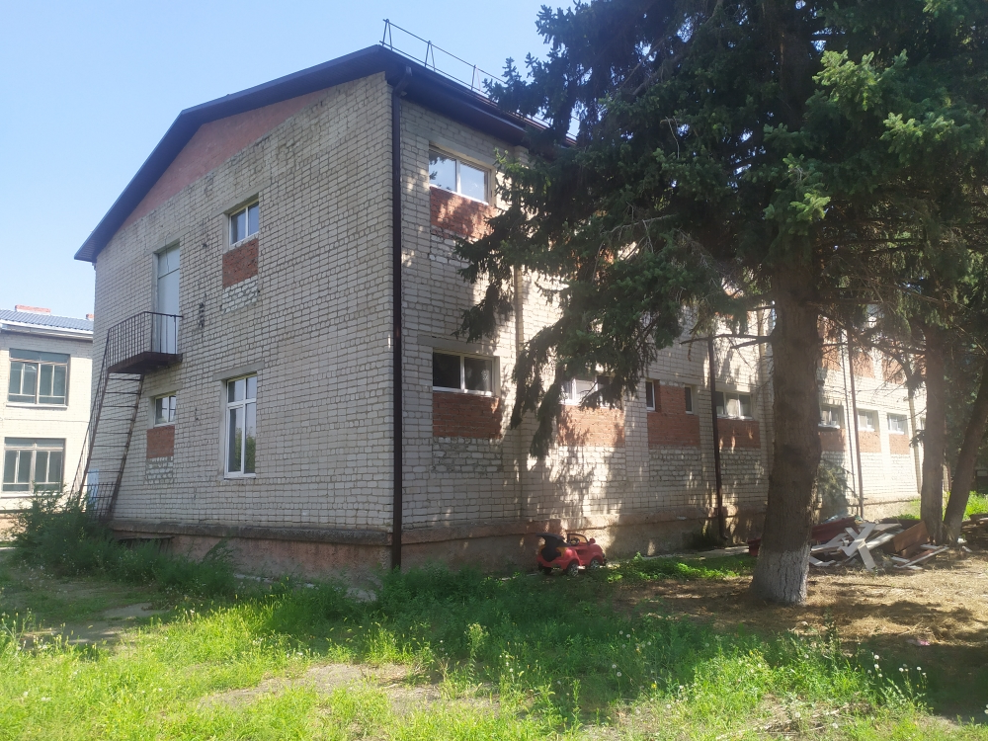
МОБУ ДО ДЮСШ № 1

Slide 5
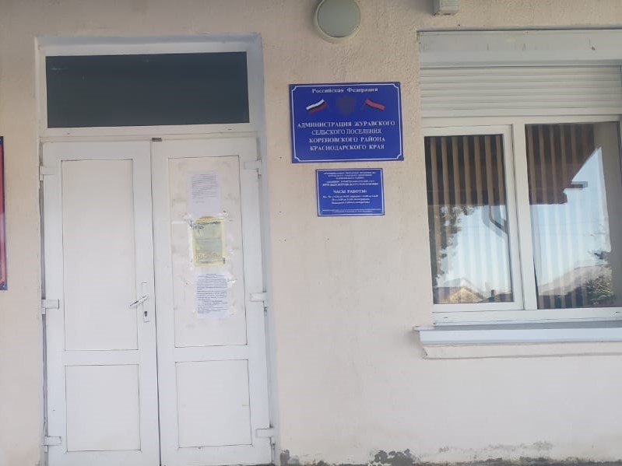
В ходе осуществления контрольной деятельности проведена проверка администрации Журавского сельского поселения. Установлены факты нецелевого расходования бюджетных средств в сумме 18,7 тысяч рублей, составлены протоколы об административном правонарушении в отношении главы сельского поселения, судебными органами дела об административных правонарушениях рассмотрены, вынесенные наказания в виде штрафов поступили в бюджет поселения в сумме 21,0 тысяч рублей.
Выявлены так же другие нарушения бюджетного законодательства при составлении и исполнении бюджетных смет, учета основных средств. В сфере закупок установлено 11 нарушений (недостатков) на общую сумму 53,8 тысяч рублей.

Slide 6
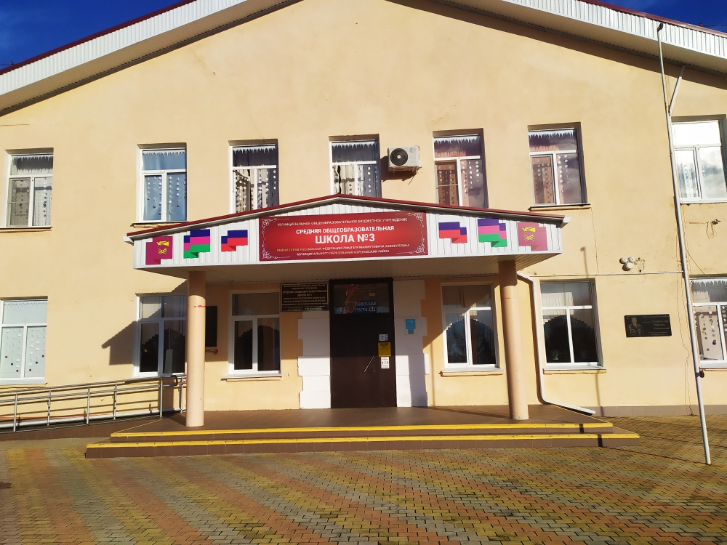
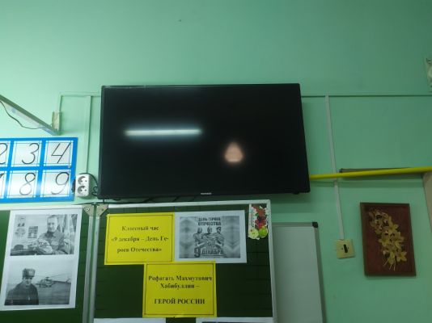
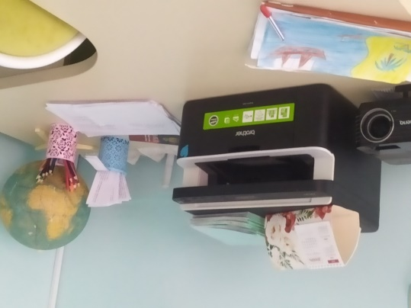
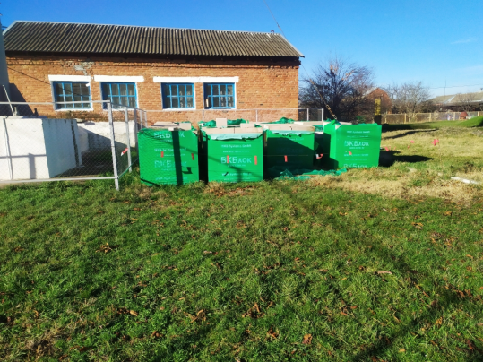
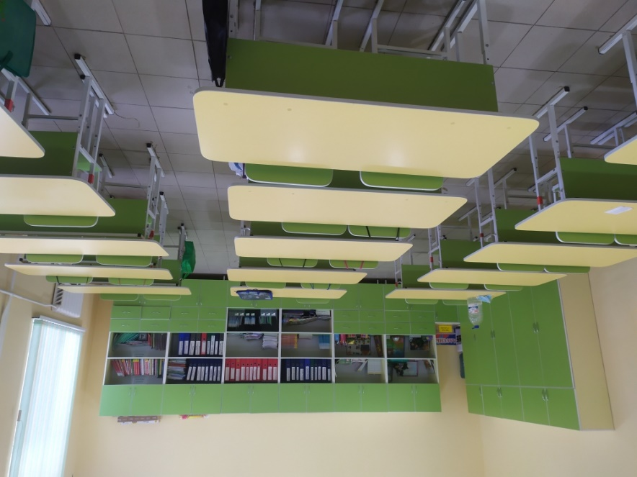
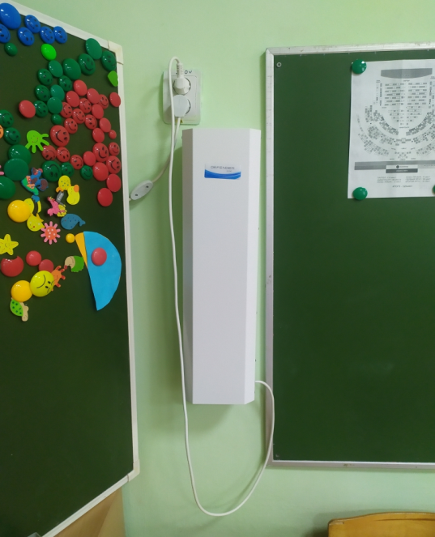
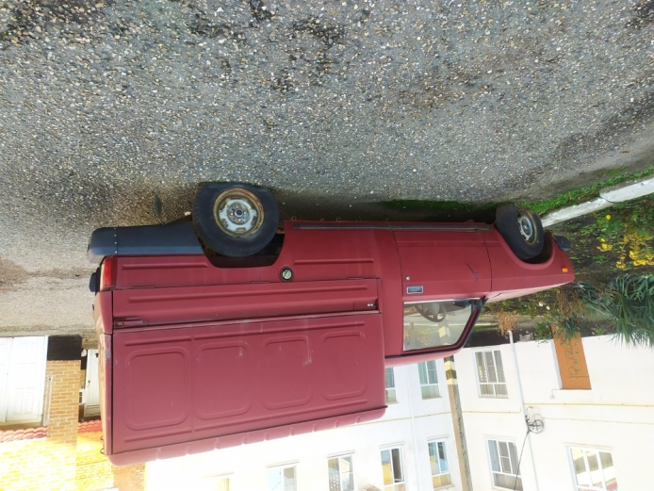

Slide 7
В ходе проверок учреждений образования установлены факты неэффективного использовании основных средств (СОШ № 3), материальных запасов (СОШ № 3), не использовалось отапливаемое и освещаемое помещение здания школы площадью 95,3 кв. м., оборудованное под класс предмета технологии для мальчиков (СОШ № 3), так же другие нарушения законодательства о бухгалтерском учете, повлекшие привлечение директора школы № 3 к административной ответственности.

Slide 8
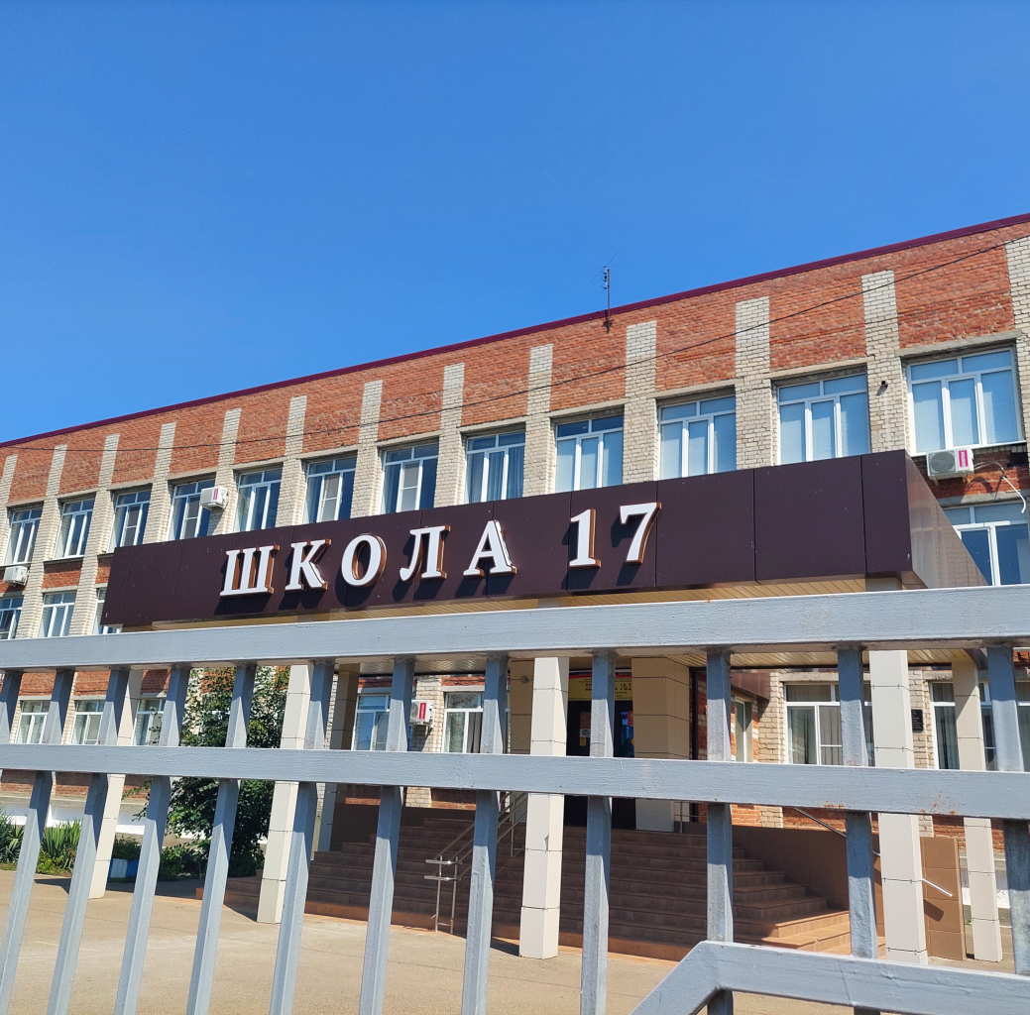
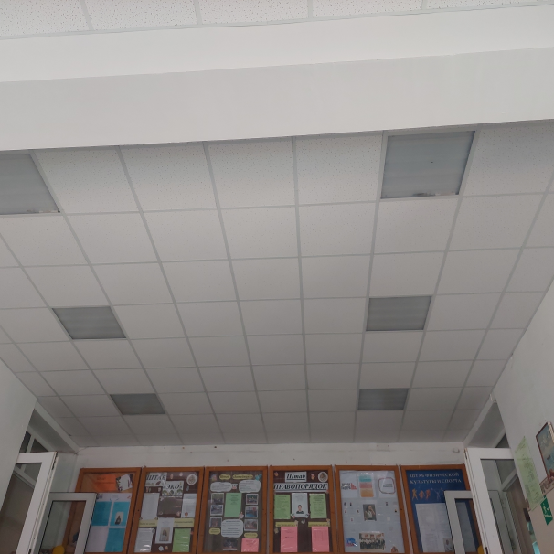
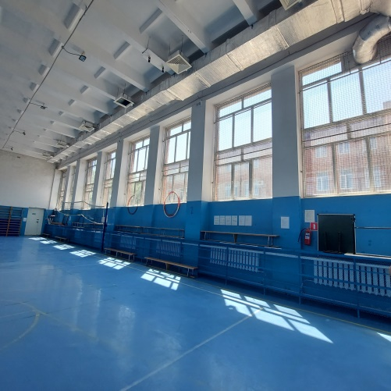
В формате параллельного контрольного мероприятия с Контрольно-счетной палатой Краснодарского края осуществлен «Аудит эффективности предоставления и использования краевых субвенций, выделенных на осуществление государственных полномочий в области общего образования в муниципальных образовательных организациях Кореновского района (выборочно), в том числе средств муниципального бюджета выделенных на оплату труда работников муниципальных школ в 2020 - 2021 годах». Результаты проверки показали, что бюджетные средства, направленные из краевого бюджета расходованы недостаточно эффективно, чему в значительной степени способствовало отсутствие должного контроля со стороны отраслевого органа администрации района и пробелы в нормативно-правовом регулировании по вопросам расходования средств. В ходе аудита установлено нарушений и недостатков на общую сумму 1 202,1 тыс. рублей, в том числе за счет средств краевой субвенции осуществлено финансовое обеспечение муниципальных услуг МОАНУ СОШ № 17 при отсутствии таких услуг в муниципальном задании в сумме 1 149,5 тыс. рублей, что повлекло привлечение начальника управления образования к административной ответственности. Неправомерно за счет краевого бюджета осуществлены расходы по выплате заработной платы работникам, не соответствующим квалификационным требованиям на сумму 9,6 тыс. рублей.

Slide 9
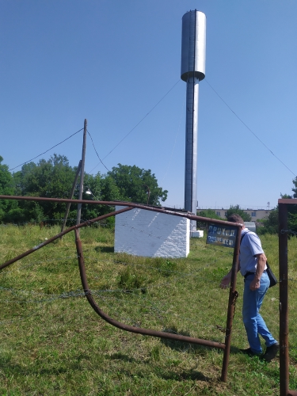
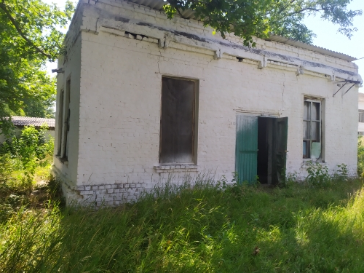
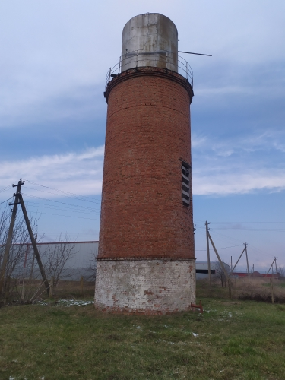
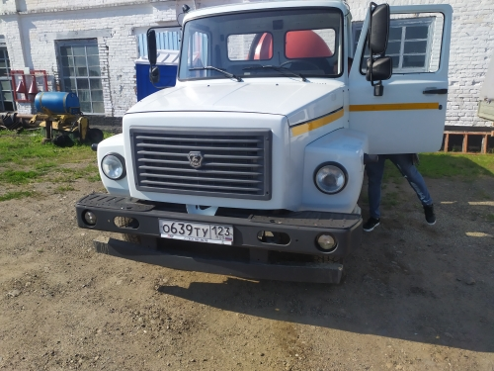
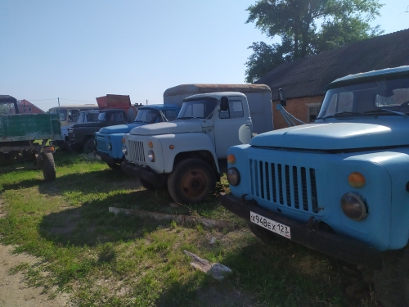
В ходе проверок муниципальных унитарных предприятий установлены факты нарушений учета и эффективного использования имущества предприятий, норм списания ГСМ, порядка осуществления кассовых операций, начисления и выплаты заработной платы. По результатам проверок составлено 5 протоков об административных правонарушениях. Всего сумма штрафов составила 93,0 тысяч рублей. Оплаченные штрафы поступили в бюджеты поселений.

Slide 10
Внешняя проверка годовых отчетов об исполнении бюджета
11 администраций
16 главных распорядителей бюджетных средств
В результате анализа расходования бюджетных средств контрольно-счетной палатой сделаны следующие выводы: главные распорядители бюджетных средств допустили использование собственных материальных ресурсов и финансовых средств муниципального образования для осуществления переданных в соответствии с соглашениями государственных полномочий при отсутствии решения представительного органа муниципального образования о даче согласия на использование средств местного бюджета в сумме 1 154,8 тыс. рублей, формальный подход к проведению инвентаризации, неэффективное расходование бюджетных средств в сумме 44,6 тыс. рублей в части переплаты страховых взносов, увеличение уровня долговой нагрузки на бюджет (Кореновское городское поселение, Журавское сельское поселение, Новоберезанское сельское поселение)
Главы Новоберезанского, Журавского, Платнировского сельских поселений привлечены к административной ответственности, всего сумма штрафов составила 35,0 тысяч рублей, поступила в бюджеты поселений.

Slide 11
Результаты мероприятий
Судебными органами принято решение о привлечении к административной ответственности и применении наказания в виде штрафа на сумму 186,6 тысяч рублей,
поступило в бюджет 166,6 тысяч рублей.

Slide 12
Аудит в сфере закупок
8 объектов
1298 контрактов
на сумму 231 930,6 тысяч рублей
171 нарушение на сумму
32 191,5 тысяч рублей
Большое количество контрактов (договоров) заключается без соблюдения принципа обеспечения конкуренции, что может повлиять на эффективность закупок.

Slide 13
Экспертно-аналитическая деятельность
Всего за отчетный период Контрольно-счетной палатой проведено и окончено 444 экспертно-аналитических мероприятия.
В том числе:
По проектам решений о бюджете (внесения изменений в бюджет) 94 экспертизы. Установлены отдельные нарушения бюджетного законодательства, разработаны предложения по совершенствованию бюджетного процесса, устранению нарушений порядка применения бюджетной классификации Российской Федерации.
По финансово-экономической экспертизе проектов муниципальных правовых актов (включая обоснованность финансово-экономических обоснований) проведено 329 экспертиз, в основном цель мероприятий -предотвращение незаконного и неэффективного расходования бюджетных средств, осуществление контроля за соблюдением бюджетного процесса.
Всего подготовлено 301 рекомендация (предложение) по результатам экспертно-аналитических мероприятий. Учтено при утверждении муниципальных правовых актов 188 предложений на сумму 104 914,3 тыс.рублей.
В 2022 году особое внимание проведению уделялось профилактических мер по предотвращению нецелевого расходования бюджетных средств, выявлению фактов неэффективного расходования бюджетных, повышению доходного потенциала местного бюджета, результативности (эффективности и экономности) и законности управления муниципальными ресурсами.

Slide 14
Доклад окончен.
СПАСИБО
ЗА ВНИМАНИЕ!

